Slide 1
Git版本控制管理系統

Slide 2
目錄

Slide 3
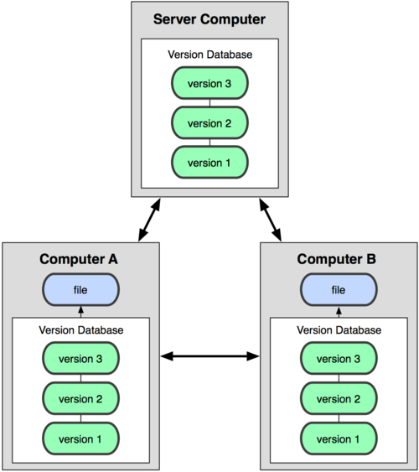
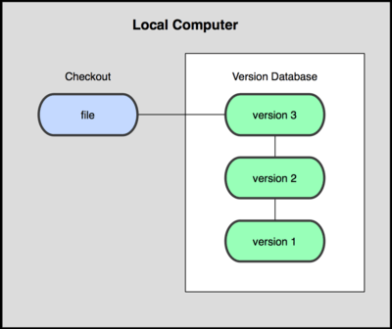

何謂版本控制系統
本地端版本控制
集中式版本控制系統
分散式版本控制系統

Slide 4
為何需要GIT
何謂GIT

Slide 5
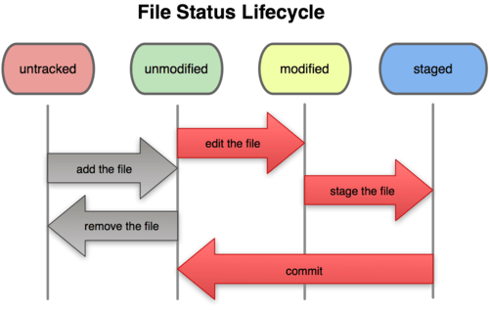
GIT概念
三種表達檔案的狀態：
已提交(committed)
已修改(modified)
已暫存(staged)

Slide 6




常用軟體
Git for Windows
GitHub for Windows
SourceTree
tortoiseGit

Slide 7
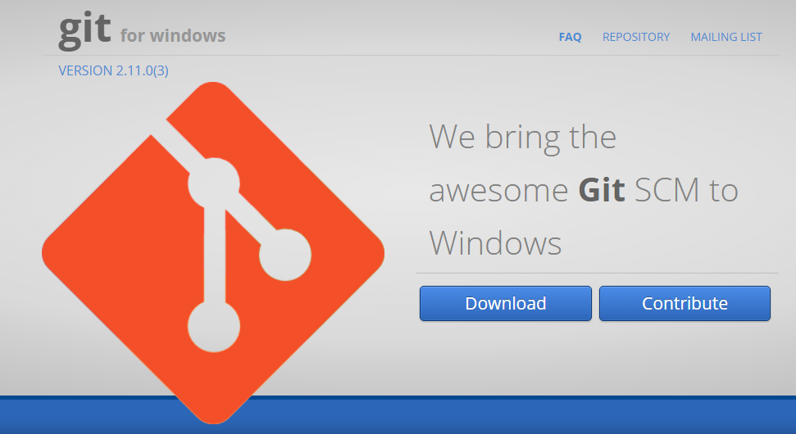
環境設置－Git for Windows(1/2)
安裝Git for Windows
https://git-for-windows.github.io/

Slide 8
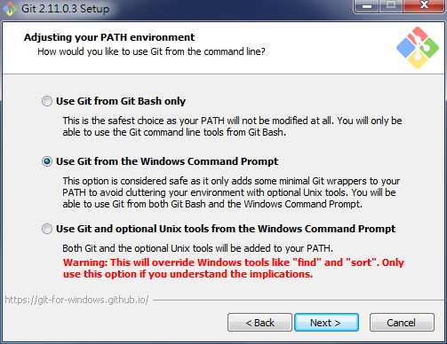
環境設置－Git for Windows(2/2)
建議選擇「Use Git from Windows Command Prompt」 」

Slide 9
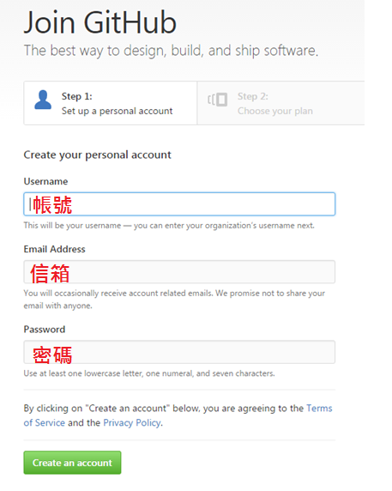
環境設置－GitHub(1/3)
註冊GitHub
https://github.com/
信箱驗證

Slide 10
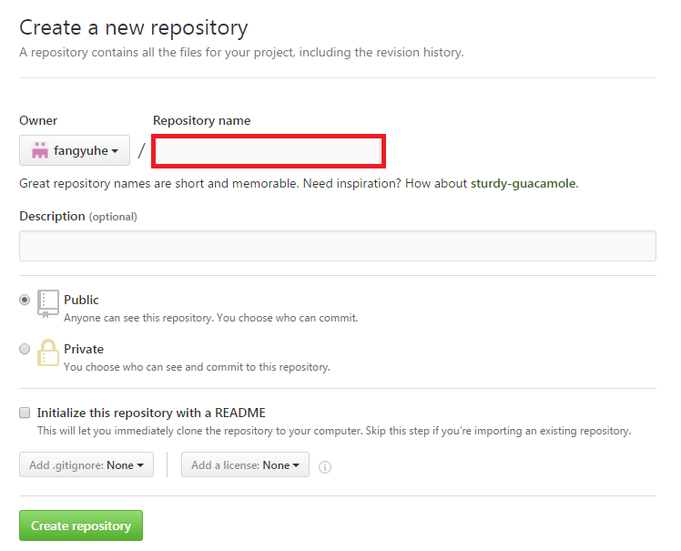
環境設置－GitHub(2/3)
GitHub新建Repository

Slide 11
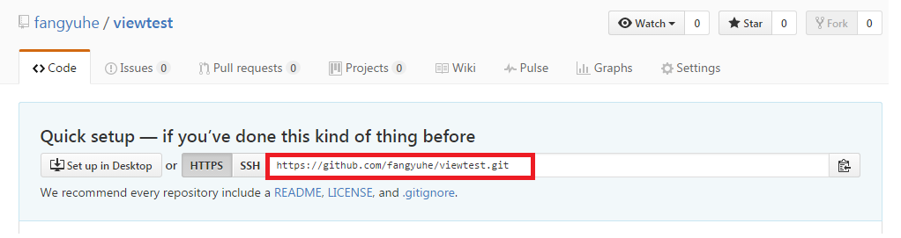
環境設置－GitHub(1/3)
取得Git網址

Slide 12
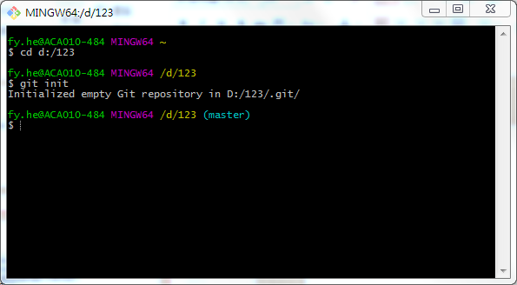
環境設置－GIT指令
1、新增資料夾
2、使用Git指令建立Repository
＞指令：$ git init
輸入cd指令將目錄切換到資料夾
輸入$ git init完成初始化

Slide 13
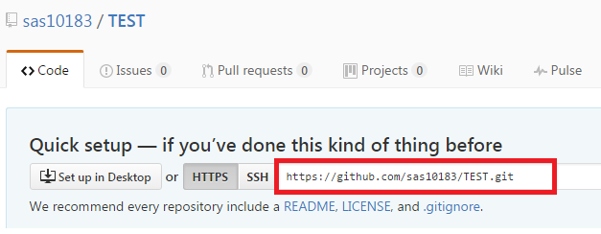

GIT常用指令－clone
複製Git專案
複製GitHub上clone網址
輸入$ git clone指令
＞指令：$ git clone clone網址

Slide 14



GIT常用指令－add
新增追蹤
建立新文件test1.txt
加入追蹤
＞指令$ git add test1.txt

Slide 15


GIT常用指令－commit
提交修改
提交
>指令：$ git commit -m "修改的文字說明“
※檔案有異動，皆須重新執行add & commit指令。
＞指令：$git commit –am “修改文字說明”

Slide 16


GIT常用指令－status、log
檢視檔案目前狀況
＞指令：$ git status
檢視提交的歷史記錄
＞指令：$ git log
從右圖可看出剛剛提交的訊息記錄

Slide 17
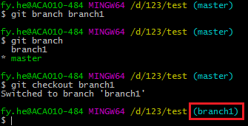
GIT常用指令－branch(1/5)
新增分支
＞指令：$ git branch 分支名
列出所有分支
>指令：$git branch
切換分支
>指令：$git checkout 分支名

Slide 18
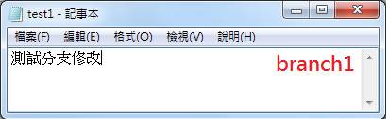
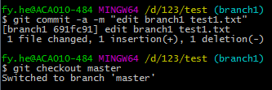
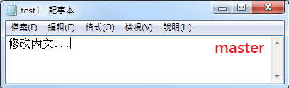
GIT常用指令－branch(2/5)
範例：修改分支
1、開啟test1.txt修改內文
2、切換至master
3、開啟test1.txt內容並未更改
※branch1分支的test1.txt已異動

Slide 19
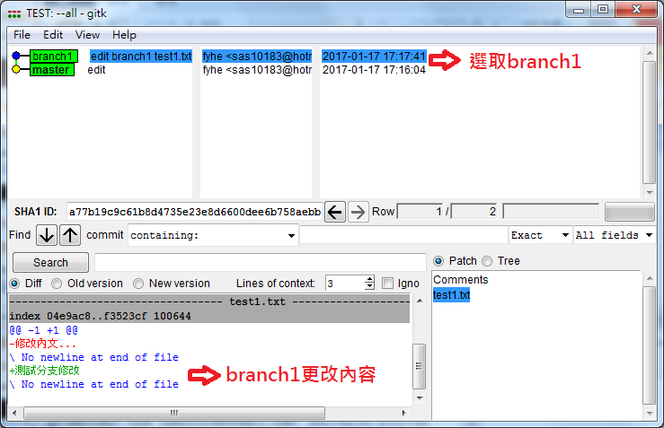
GIT常用指令－branch(3/5)
以圖像方式查看目前分支狀態
＞指令：$ gitk --all &

Slide 20
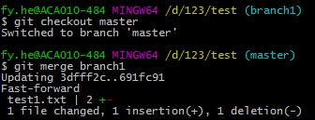
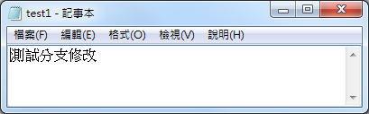

GIT其他指令－branch(4/5)
合併分支merge
＞指令：$ git merge
範例：合併master和branch1
(master→branch1)
切換至master
輸入$ git merge branch1
開啟test1.txt確認內文已合併

Slide 21

GIT常用指令－branch(5/5)
刪除分支
＞指令：$ git branch -d 分支名
※branch1分支已刪除

Slide 22
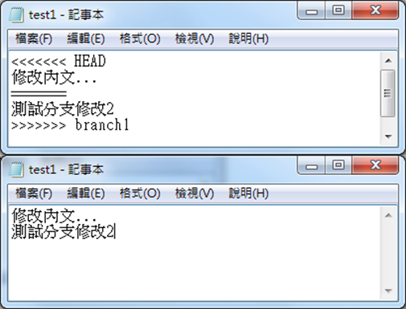
範例：解決merge衝突(1/2)
merge衝突
branch1與master合併
master版本合併前已做過更新
系統偵測到兩版本衝突
手動更正內文

Slide 23
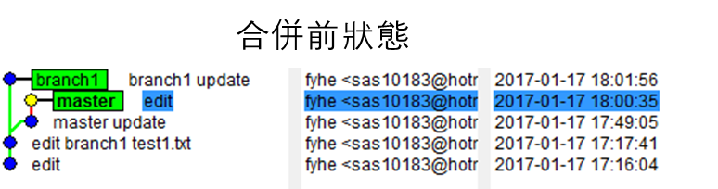
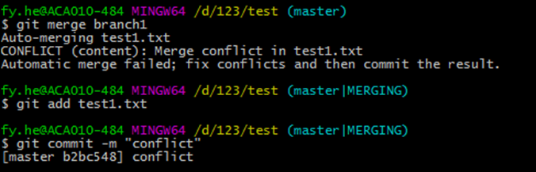

範例：解決merge衝突(2/2)
merge衝突
重新提交
合併後狀態

Slide 24
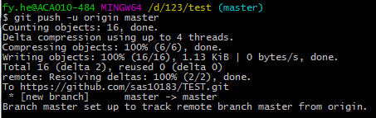
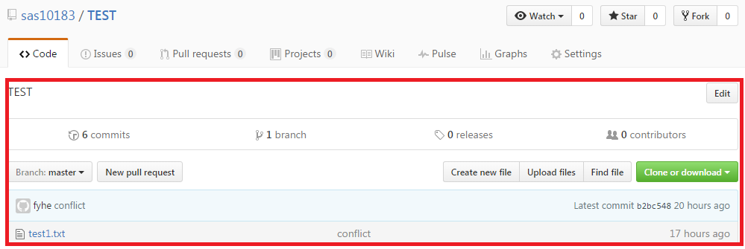
GIT常用指令－push(1/2)
上傳至GitHub
>指令：$ git push
首次上傳：$ git push -u origin master
※GitHub已同步至剛剛上傳版本

Slide 25
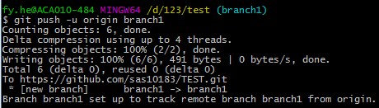
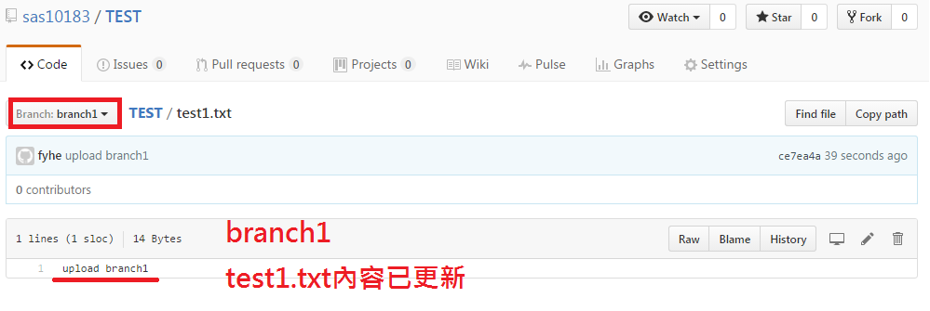
GIT常用指令－push(2/2)
僅上傳分支
＞指令： $ git push origin 分支名

Slide 26
GIT常用指令－pull
擷取及合併遠端分支到目錄的分支
＞指令： $ git pull

Slide 27
GIT其他指令
修改/取消上一次的 commit
>指令：$ git reset HEAD^ --hard
暫存
>指令：$ git stash –u
忽略特定文件
>指令：vim .gitignore

Slide 28
Visual Studio Team Services版控
Visual Studio Team Services(VSTS)
位於雲端版本的軟體生命週期管理(ALM)軟體服務，透過VSTS，你可以進行版本控管、工作項目維護、Features和Bugs的 tracking，雲端的自動化建置與測試...

Slide 29
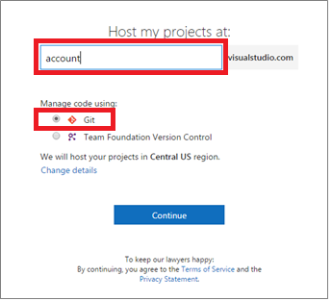
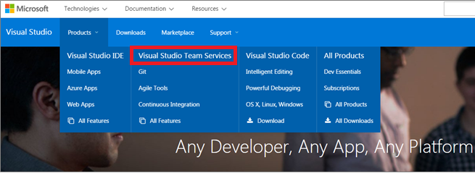
Visual Studio Team Services版控
註冊VSTS
29

Slide 30
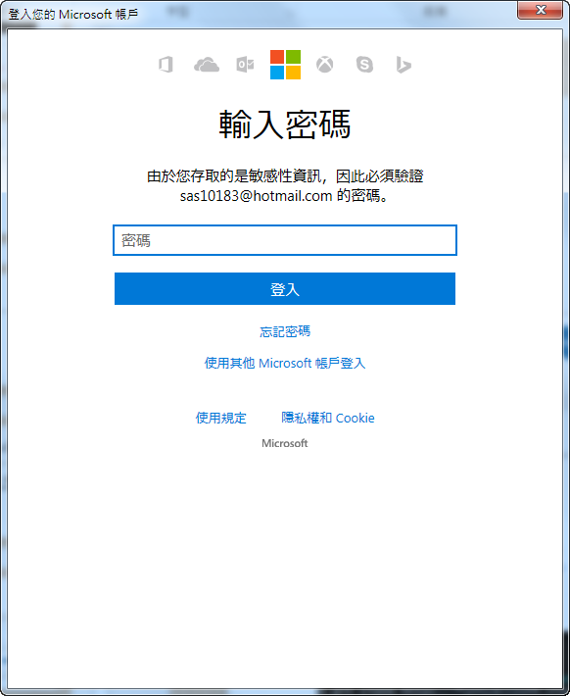
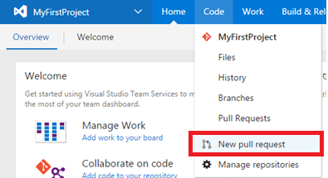
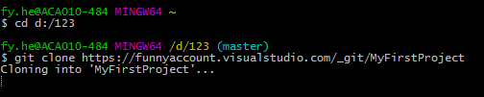

Visual Studio Team Services版控
建立Repository
30

Slide 31
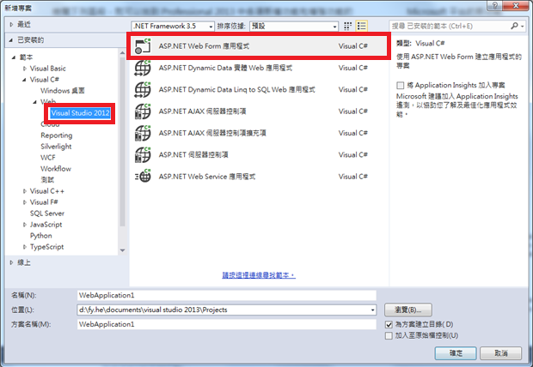
新增專案

Slide 32
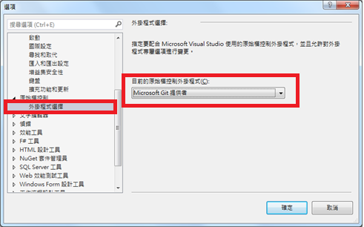
選擇外掛程式

Slide 33
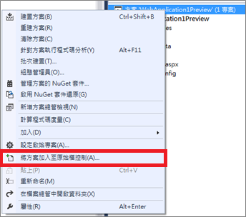
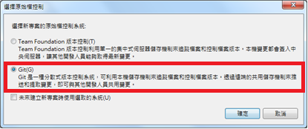
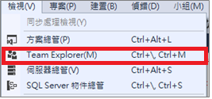
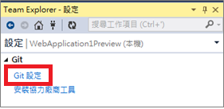

Slide 34
